Slide 1

Agile
HỌC THỰC TẾ + TUYỂN DỤNG NGAY | NIITHANOI.EDU.VN | 0383.180086

Slide 2
Lịch sử hình thành Agile, tuyên ngôn Agile
Agile là gì ?
Đặc điểm của Agile
Quy tắc của Agile
Mô hình Scrum
Tổng quan
HỌC THỰC TẾ + TUYỂN DỤNG NGAY | NIITHANOI.EDU.VN | 0383.180086

Slide 3
Vào tháng 2 năm 2001, 17 chuyên gia từ các phương pháp Extreme Programming, Scrum, DSDM, …. đã họp mặt tại khu nghỉ dưỡng trượt tuyết Snowbird, Utah để chia sẻ về các ý tưởng phát triển phần mềm “tinh gọn” và cuối cùng họ đã đưa ra một bản tuyên bố chung gọi là tuyên ngôn Agile ( Agile Manifesto) và bản tuyên ngôn này đã nhanh chóng lan rộng và trở thành kim chỉ nam cho các nhà phát triển phần mềm
Tuyên ngôn Agile
HỌC THỰC TẾ + TUYỂN DỤNG NGAY | NIITHANOI.EDU.VN | 0383.180086

Slide 4
Cá nhân và tương tác quan trọng hơn quy trình và công cụ
Phần mềm chạy tốt hơn là tại liệu đầy đủ
Cộng tác với khách hàng hơn là đàm phán hợp đồng
Phản hồi và thay đổi hơn là bám sát kế hoạch
4 giá trị được đúc kết trong tuyên ngôn Agile
HỌC THỰC TẾ + TUYỂN DỤNG NGAY | NIITHANOI.EDU.VN | 0383.180086

Slide 5
Agile là một hệ tư tưởng (phương pháp luận) phát triển phần mềm theo quy chuẩn được mô tả bởi 4 giá trị, 12 quy tắc để làm sao có thể đem lại phần mềm giá trị đến người dùng nhanh nhất có thể
Các mô hình phát triển Agile: Scrum, Kanban, XP, Safe …
Agile là gì ?
HỌC THỰC TẾ + TUYỂN DỤNG NGAY | NIITHANOI.EDU.VN | 0383.180086

Slide 6
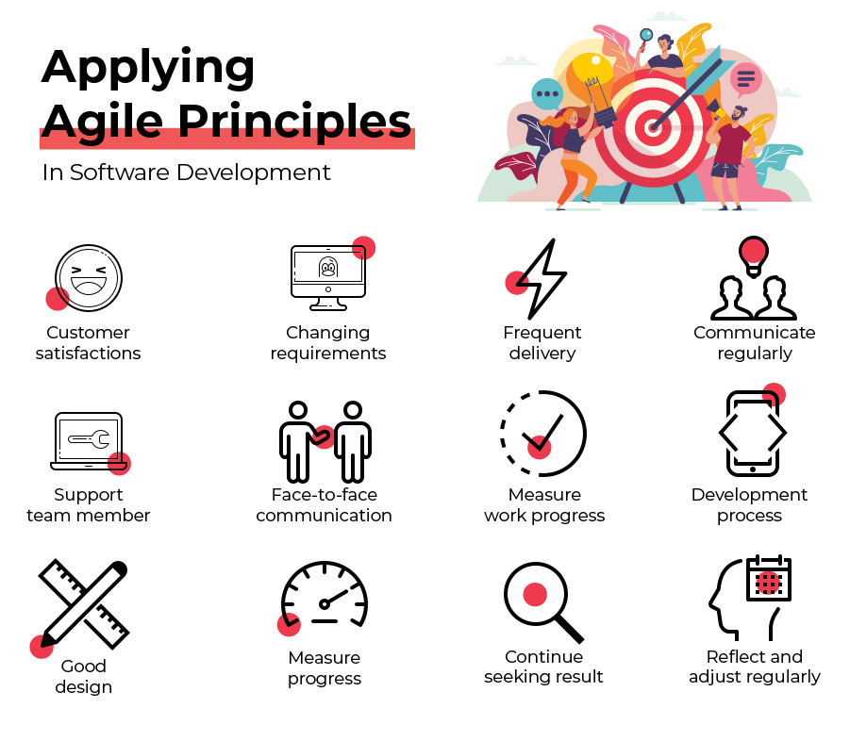
12 Quy tắc của Agile
HỌC THỰC TẾ + TUYỂN DỤNG NGAY | NIITHANOI.EDU.VN | 0383.180086

Slide 7
Thoả mãn khách hàng
Thể hiện sự tích cực với sự thay đổi
Thường xuyên chuyển giao phần mềm chạy tốt cho khách hàng
Các stakeholder phải làm việc cùng nhau thường xuyên
Xây dựng một team luôn có động lực và tin tưởng lẫn nhau
Luôn luôn đối thoại trực tiếp
Phần mềm chạy tốt là thước đo của tiến độ
Luôn duy trì nhịp độ dự án
Áp dụng và ứng dụng các thiết kế tốt liên tục
Đơn giản mọi thứ
Team phải có tính tự tổ chức và cá nhân hoá
Luôn nghĩ về việc cải tiến và làm sao để mọi thứ trở nên hiệu quả hơn
Luôn điều chỉnh và thay đổi hành vi
12 Quy tắc của Agile
HỌC THỰC TẾ + TUYỂN DỤNG NGAY | NIITHANOI.EDU.VN | 0383.180086

Slide 8
Quy trình hiện tại có giúp chúng ta liên tục chuyển giao phần mềm tốt cho user hay không ?
Quy trình hiện tại có welcome sự thay đổi hay không ?
Quy trình hiện tại có hỗ trợ cho quá trình làm việc hay không, dev và product owner có làm việc cùng nhau hàng ngày hay không ?
Khách hàng và các bên liên quan có làm việc gần gũi với project team hay không ?
Môi trường có hỗ trợ cho dev team hoàn thành công việc hay không ?
Có nói chuyện trực tiếp hay không ?
Có đo lường quy trình bằng khối lượng của các chức năng hoạt động được hay không ?
Có thể duy trì tốc độ của quy trình một cách bền bỉ hay không ?
Hỗ trợ về mặt công nghệ để có thể mở rộng trong tương lai ?
Làm việc từng chút một để đảm bảo mục tiêu của dự án ?
Dev team có khả năng tự tổ chức, tự quản lý hay không ?
Có phản ánh và điều chỉnh hành vi phù hợp thường xuyên hay không ?
Trả lời các câu hỏi sau
HỌC THỰC TẾ + TUYỂN DỤNG NGAY | NIITHANOI.EDU.VN | 0383.180086

Slide 9
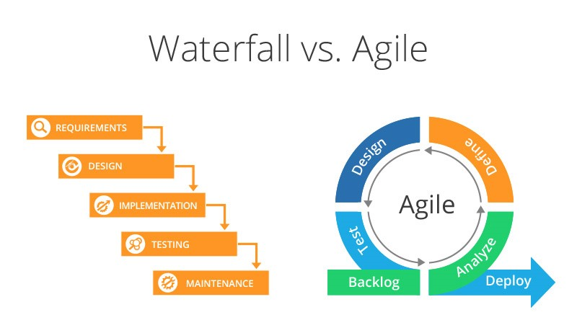
Triết lý waterfall vs Agile
HỌC THỰC TẾ + TUYỂN DỤNG NGAY | NIITHANOI.EDU.VN | 0383.180086

Slide 10
Triết lý waterfall vs Agile
Đặc điểm | Waterfall | Agile
Tuần tự | x
Linh động
Định nghĩa requirement | x
Chuyển giao phần mềm chất lượng | x | x
Tiếp tục phát triển |  | x
Quy trình nghiêm ngặt | x
HỌC THỰC TẾ + TUYỂN DỤNG NGAY | NIITHANOI.EDU.VN | 0383.180086

Slide 11
Triết lý waterfall vs Agile
Waterfall | Agile
Ít có sự thay đổi trong scope, fixed price contract Project đơn giản Requirement rõ ràng và cố định | Sản phẩm cuối chưa rõ ràng Luôn có sự thay đổi Cần phát hành sớm nhất có thể
HỌC THỰC TẾ + TUYỂN DỤNG NGAY | NIITHANOI.EDU.VN | 0383.180086

Slide 12
Nhược điểm của Agile
Kế hoạch thay đổi quá nhiều
Các thành viên trong team phải có kỹ năng cao
Cần phải có cam kết về thời gian từ dev
Không có tài liệu rõ ràng
HỌC THỰC TẾ + TUYỂN DỤNG NGAY | NIITHANOI.EDU.VN | 0383.180086

Slide 13
Key Concepts trong Agile
Story (User Story)
Epic
Initiative
Theme
Product Backlog
HỌC THỰC TẾ + TUYỂN DỤNG NGAY | NIITHANOI.EDU.VN | 0383.180086

Slide 14
Story
Story (User Story ) là câu chuyện mong muốn giải quyết của end user
User Story sẽ đặt end user là trung tâm của cuộc hội thoại
Sau khi đọc về User Story, team sẽ biết tại thứ mà họ xây dựng và tại sao họ lại xây dựng nó
HỌC THỰC TẾ + TUYỂN DỤNG NGAY | NIITHANOI.EDU.VN | 0383.180086

Slide 15
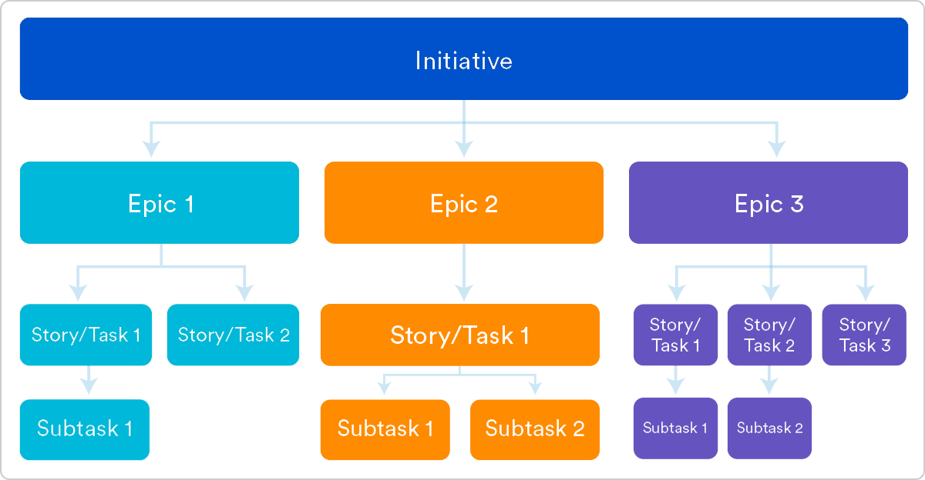
Intiative
Initiative là tập hợp các Epics
HỌC THỰC TẾ + TUYỂN DỤNG NGAY | NIITHANOI.EDU.VN | 0383.180086

Slide 16
Theme
Theme là tập hợp các Initiative
HỌC THỰC TẾ + TUYỂN DỤNG NGAY | NIITHANOI.EDU.VN | 0383.180086

Slide 17
Product Backlog
Product backlog là nơi lưu trữ danh sách các tính năng mong muốn cho một sản phẩm được quản lý và sắp xếp thứ tự ưu tiên. Các hạng mục có độ ưu tiên cao hơn nằm ở phía trên của danh sách và được các nhà phát triển lựa chọn để đưa vào sản xuất sớm
Product Owner là người chịu trách nhiệm quản lý, sắp xếp vào bảo trì Product Backlog
HỌC THỰC TẾ + TUYỂN DỤNG NGAY | NIITHANOI.EDU.VN | 0383.180086

Slide 18
Estimated Trong Agile
Estimated khối lượng công việc là công việc khó nhất trong quy trình agile
Việc estimated khối lượng và thời gian hoàn thành công việc phụ thuộc khá nhiều vào quan điểm của từng thành viên trong team
Có rất nhiều cách để ước lượng khối lượng công việc như : T-shirt size, fibonacci, poker plan,dot voting...
HỌC THỰC TẾ + TUYỂN DỤNG NGAY | NIITHANOI.EDU.VN | 0383.180086

Slide 19
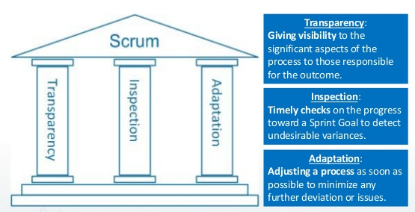
Scrum
Scrum là một framework quy trình để thực hành Agile
3 trụ cột của Scrum là: tính minh bach, thanh tra và thích nghi
HỌC THỰC TẾ + TUYỂN DỤNG NGAY | NIITHANOI.EDU.VN | 0383.180086

Slide 20
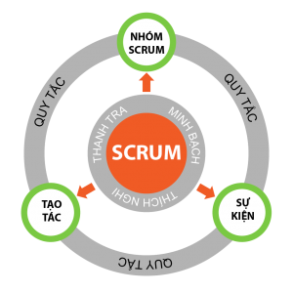
4 thành phần của Scrum
Scrum team
Scrum Artifacts
Scrum Event
Scrum Rules
HỌC THỰC TẾ + TUYỂN DỤNG NGAY | NIITHANOI.EDU.VN | 0383.180086

Slide 21
Nhóm Scrum
Scrum Product Owner
Scrum Dev Team
Scrum Master
HỌC THỰC TẾ + TUYỂN DỤNG NGAY | NIITHANOI.EDU.VN | 0383.180086

Slide 22
Product Owner
Đảm bảo kết quả đầu ra tốt nhất bởi dev team
luôn luôn minh bạch
Tạo và maintain backlog
Đảm bảo các thành viên trong dev team hiểu về cái đang làm
Chỉ là một người
Chỉ product owner có thể yêu cầu dev team làm gì
HỌC THỰC TẾ + TUYỂN DỤNG NGAY | NIITHANOI.EDU.VN | 0383.180086

Slide 23
Dev team
Đảm bảo hoàn thiện và phát hành sản phẩm ở cuối sprint
Tự tổ chức
Mỗi thành viên là công bằng
Phải có thành viên với kỹ năng cao
HỌC THỰC TẾ + TUYỂN DỤNG NGAY | NIITHANOI.EDU.VN | 0383.180086

Slide 24
Scrum Master
Đảm bảo vận hành Scrum theo đúng hướng
Pro về Scrum
HỌC THỰC TẾ + TUYỂN DỤNG NGAY | NIITHANOI.EDU.VN | 0383.180086

Slide 25
Scrum Artifacts
Product Backlog
Spring Backlog
Increment
HỌC THỰC TẾ + TUYỂN DỤNG NGAY | NIITHANOI.EDU.VN | 0383.180086

Slide 26
Scrum Events
Lập kế hoạch Sprint
Daily Scrum
Sơ kết Sprint
Cải tiến Sprint
HỌC THỰC TẾ + TUYỂN DỤNG NGAY | NIITHANOI.EDU.VN | 0383.180086

Slide 27
Lập kế hoạch Sprint
Sprint là khoảng thời gian phát triển, improved và phát hành sản phẩm
Nên chọn khoảng sprint nhỏ
Quá trình lập kế hoạch cho Sprint các thành phần phải tham gia bao gồm cả Scrum Team
Timebox thường là 8h
Trả lời câu hỏi: cái gì sẽ hoàn thành trong sprint, làm thế nào để hoàn thành nó
Product Owner cần đưa ra Sprint Backlog và thảo luận với các thành viên
HỌC THỰC TẾ + TUYỂN DỤNG NGAY | NIITHANOI.EDU.VN | 0383.180086

Slide 28
Daily Scrum
Timbox 15 phút
Trả lời câu hỏi tôi đã làm gì ngày hôm qua, nay tôi sẽ làm gì ? khó khăn và trợ giúp
HỌC THỰC TẾ + TUYỂN DỤNG NGAY | NIITHANOI.EDU.VN | 0383.180086

Slide 29
Sprint Review
Scrum Team + StakeHolder
Product Owner highlight công việc đã đạt được và chưa đạt được
Nếu phần việc chưa đạt được sẽ được đưa ngược trở lại backlog
Dev Team chia sẻ kinh nghiệm, thách thức, demo sản phẩm sau sprint
StakeHolder hỏi về các sản phẩm demo
HỌC THỰC TẾ + TUYỂN DỤNG NGAY | NIITHANOI.EDU.VN | 0383.180086

Slide 30
Sprint Petrospective
Các thành viên bao gồm Scrum team
Thanh tra về hiệu suất của team
Cái gì làm tốt ? cái gì chưa tốt
Làm gì để nâng hiệu suất
Timebox là 3h hoặc ít hơn
HỌC THỰC TẾ + TUYỂN DỤNG NGAY | NIITHANOI.EDU.VN | 0383.180086

Slide 31
Tổng kết
Tổng kết và ask question
HỌC THỰC TẾ + TUYỂN DỤNG NGAY | NIITHANOI.EDU.VN | 0383.180086

